Slide 1
PLANEJAMENTO FAMILIAR
Plano Financeiro 2026
Nossa Jornada de Construção e Prosperidade
Janeiro 2026

Slide 2
Visão Geral 2026
Metas e indicadores principais do ano
RECEITA MENSAL LÍQUIDA
R$ 55.000
USD 12.000 @ R$ 6,00 - Simples Nacional
Marcos Principais
Janeiro-Maio: Finalizar interior da casa (elétrica, piso, acabamentos)
PATRIMÔNIO INICIAL
PATRIMÔNIO FIM 2026
R$ 0
R$ 341K
Junho: Mudança para casa nova
Julho-Outubro: Pintura e acabamentos externos
Começando do zero
Mediana (faixa 275-410K)
Novembro: Deck finalizado - Casa completa!
Dezembro: Patrimônio ~R$ 341K
INVESTIMENTO TOTAL NA CASA
R$ 437.000
2025: R$ 230K + 2026: R$ 207K

Slide 3
Análise de Risco de Receita
PM remoto para empresas americanas - 2 clientes atuais
ESTRUTURA ATUAL
PROJEÇÃO COM RISCO (10K simulações)
2
USD 12K
R$ 55K
2026
R$ 214K - 470K
Clientes
/mês total
líquido/mês
2028
R$ 1.1M - 2.2M
2030
R$ 2.1M - 4.4M
FATORES DE RISCO
Faixa P10-P90 | Barra escura = P25-P75
Concentração de Clientes
2 clientes = 50% da receita em cada
PROBABILIDADES AJUSTADAS 2030
Volatilidade Cambial
Alcançar R$ 1M
100%
USD/BRL varia ±15-20% ao ano
Alcançar R$ 2M
92%
Mercado Tech US
Alcançar R$ 3M
57%
Layoffs e cortes de orçamento
Tempo de Recolocação
2-4 meses para novo cliente
ESTRATÉGIAS DE MITIGAÇÃO
✓
Reserva emergência 6+ meses
CENÁRIOS DE ESTRESSE
✓
Diversificar para 3+ clientes
✓
Hedge cambial (manter USD)
Perda de 1 cliente (3 meses)
-R$ 82K/ano
✓
Network ativo
Real valoriza 15%
-R$ 99K/ano
Ambos combinados
-R$ 165K/ano
Mesmo no pior cenário (P5), patrimônio 2030 ≥ R$ 1.86M

Slide 4
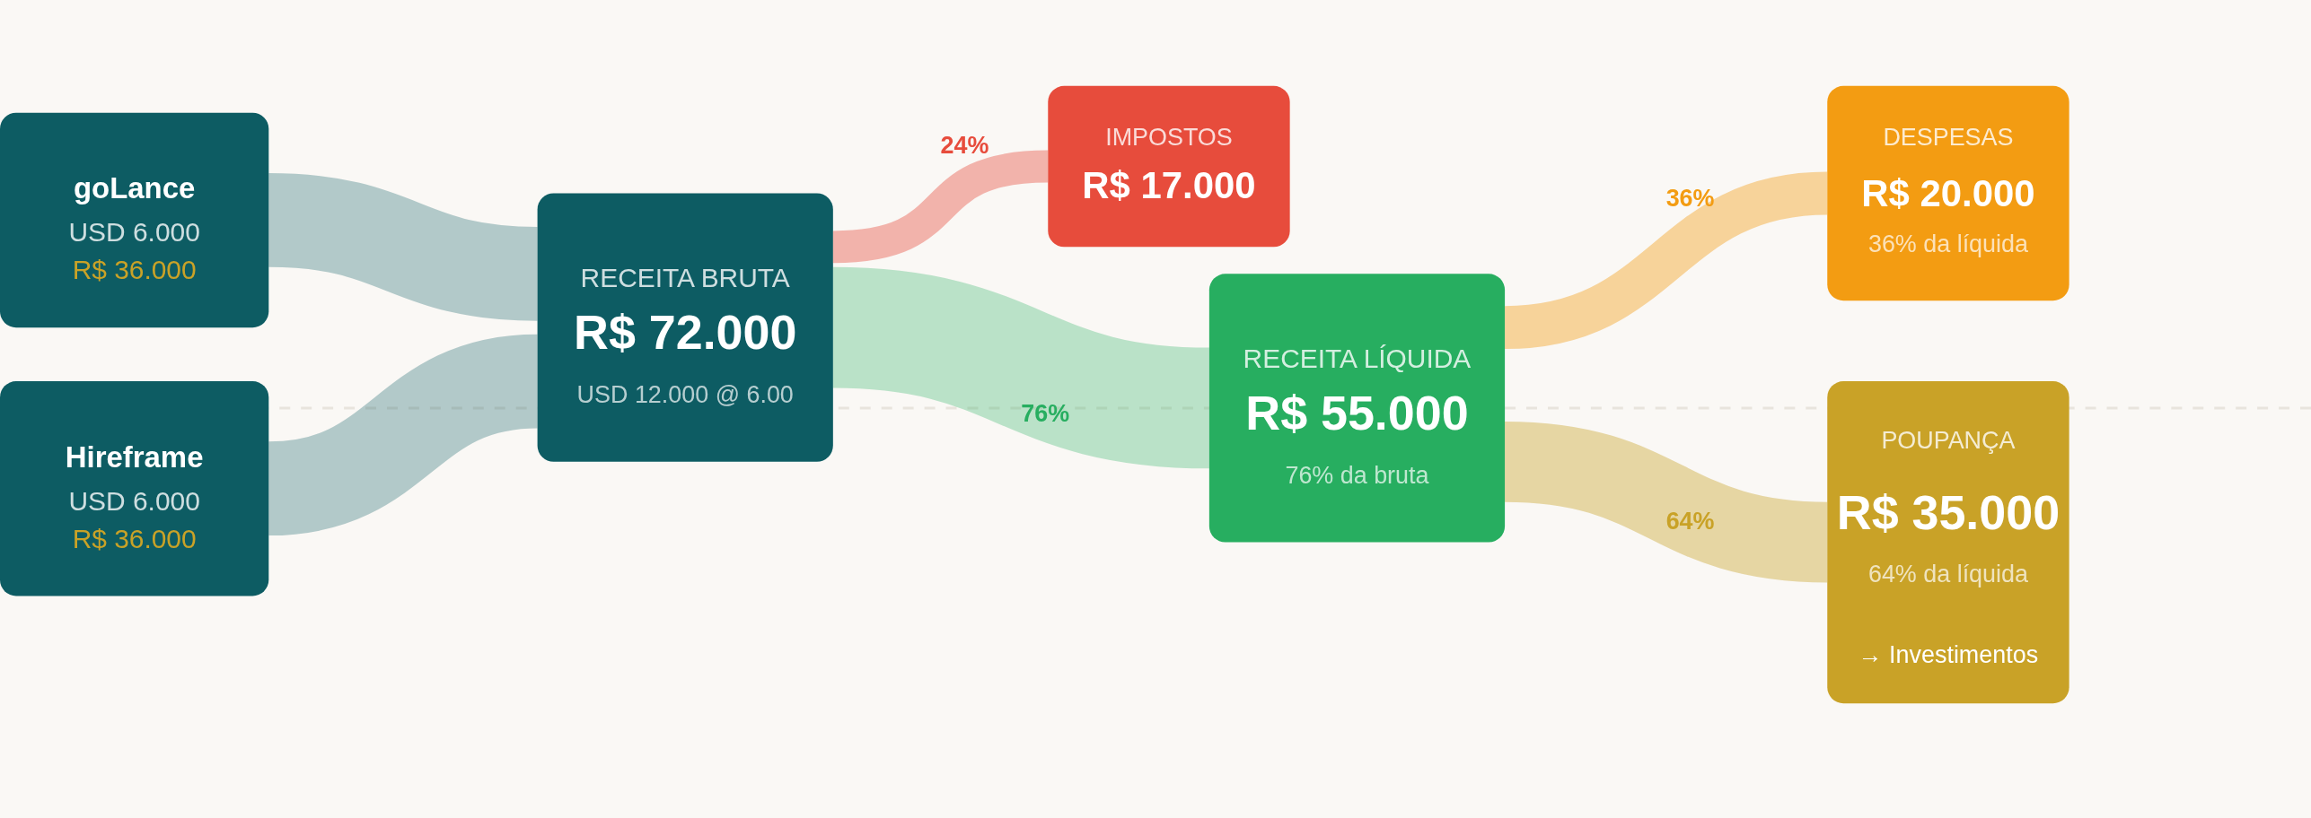
Fluxo de Caixa Mensal
De onde vem e para onde vai cada real (mês típico 2026)
ENTRADA
IMPOSTOS
DESPESAS
POUPANÇA
R$ 72.000
R$ 17.000
R$ 20.000
R$ 35.000

Slide 5
Framework 50/30/20
Distribuição do orçamento mensal adaptado
Necessidades
R$ 27.500
50% da receita
Moradia, alimentação, transporte, saúde, contas essenciais
Categorias de Gastos Variáveis
Budget mensal: R$ 19.800 (exclui obra e esportes)
Desejos
R$ 16.500
🚗 Transporte
R$ 4.000
30% da receita
🏥 Saúde
R$ 4.000
Lazer, compras não-essenciais, assinaturas extras, viagens
🍔 Alimentação
R$ 3.500
Poupança & Investimentos
R$ 11.000+
💻 Assinaturas
R$ 3.500
20% mínimo (meta: 35%)
🛒 Compras
R$ 2.500
Reserva, investimentos, previdência
🎮 Lazer
R$ 1.500
📚 Educação + Casa + Taxas
R$ 800
Status Janeiro 2026
Poupança: 30%
Meta atingida!

Slide 6
Fluxo de Caixa Mensal
Projeção de poupança ao longo do ano
Poupança Anual Projetada
R$ 220K
Meta: R$ 11K-36K/mês
Padrão do Ano
Junho - Mês mais apertado (R$ 6K poupança)
Nov-Dez - Melhores meses (R$ 30-36K)
Outubro - Fim dos parcelamentos de móveis
SAÍDAS TÍPICAS
Variáveis
R$ 16.500
Parcelamentos
R$ 14.000
Obra
R$ 7.000
Média Poupança
R$ 17.500

Slide 7
Investimento na Casa
2026: R$ 207K (Total com 2025: R$ 437K)
🏗️ Obra
R$ 80.940
R$ 126.000
🛋️ Móveis e Eletros
ETAPAS INTERNAS (ATÉ JUNHO)
Móveis Planejados
R$ 95.000 (10x)
Elétrica 2 Quartos
R$ 3.590
Piso 80m²
R$ 6.000
1/10 pago - R$ 9.500
Acabamentos Internos
R$ 13.000
Mesa + 6 Cadeiras
R$ 16.000 (10x)
ETAPAS EXTERNAS (JUL-NOV)
Início: Janeiro - Término: Outubro
Pintura Externa 200m²
R$ 24.500
Eletrodomésticos
R$ 15.000 (6x)
Acabamento Externo
R$ 28.000
Deck Cumaru 18m²
R$ 5.850
Início: Setembro - Término: Fev/2027
JAN-MAI
→
JUNHO
→
JUL-OUT
→
NOVEMBRO
Casa Completa
Interior
MUDANÇA
Exterior
Deck
Nov 2026

Slide 8
Projeção Monte Carlo
Simulação com 10.000 cenários (começando de R$ 0)
Premissas
Patrimônio Inicial
R$ 0
Receita Mensal
R$ 55.000
Jornada 5 Anos (2026-2030)
Gastos Base/mês
R$ 20.000
2026
Início + Casa Nova
R$ 341K
Casa 2026 (obra+móveis)
R$ 207.000
Investindo R$ 207K na casa
Retorno Esperado
10% a.a.
2027
Aceleração
R$ 937K
Sem gastos de obra
Volatilidade
15%
2028
Primeiro Milhão
R$ 1.62M
Risco Receita (churn)
20%/ano
Juros compostos
2029
Crescimento
R$ 2.35M
Diversificação
PATRIMÔNIO FIM 2026
R$ 275K - 410K
2030
Consolidação
R$ 3.16M
Independência financeira
Faixa P25-P75 | Mediana: R$ 341K
FAIXA MONTE CARLO 2030 (COM RISCO RECEITA)
P10 R$ 2.1M
P50 R$ 3.2M
P90 R$ 4.4M
Probabilidades 2030 (com risco)
≥ R$ 1M
100%
≥ R$ 2M
92%

Slide 9
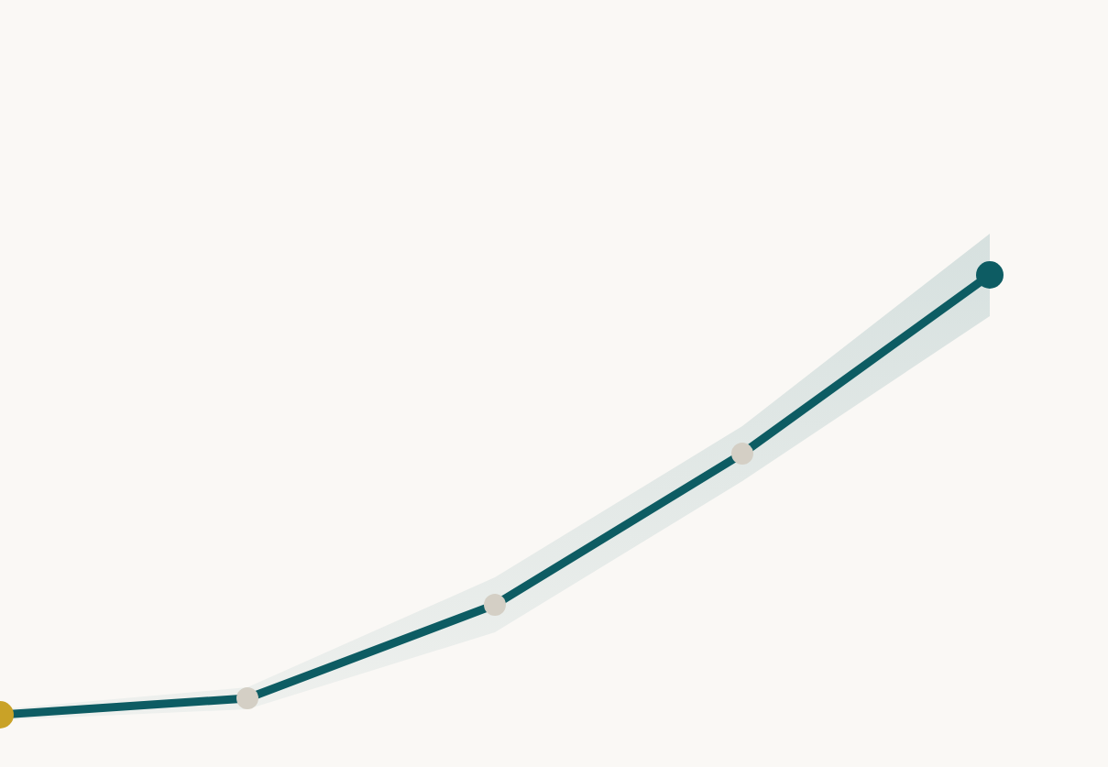
Visualização Monte Carlo
Distribuição de cenários e evolução patrimonial (10.000 simulações)
Evolução do Patrimônio (2026-2030)
Distribuição 2030
R$ 2.5M
R$ 1-2M
31%
R$ 2-3M
60%
R$ 2.0M
R$ 3M+
9%
R$ 2.23M
Probabilidades de Sucesso
R$ 1.5M
Alcançar R$ 1M
100%
Alcançar R$ 2M
69%
R$ 1.0M
Alcançar R$ 3M
9%
R$ 0.5M
R$ 185K
CENÁRIO MAIS PROVÁVEL
R$ 0
R$ 2.0 - 2.6M
2026
2027
2028
2029
2030
Mediana (50%)
Faixa 25%-75%
em 2030 (intervalo 25%-75%)

Slide 10
Análise de Sensibilidade
Impacto da taxa de poupança no patrimônio 2030
INSIGHT PRINCIPAL
CENÁRIO ATUAL
R$ 3.16M
Cada 5% a mais na taxa de poupança adiciona ~R$ 350K ao patrimônio em 5 anos
Taxa de Poupança: 64%
R$ 35K poupança / R$ 55K receita
Patrimônio 2030
Comparação de Cenários (P50 - 2030)
Trade-offs
TAXA
POUPANÇA/MÊS
PATRIMÔNIO 2030
VS ATUAL
↑ Aumentar para 70%
Requer cortar R$ 3.500/mês em gastos.
Benefício: +R$ 360K em 5 anos
50%
R$ 27.500
R$ 1.73M
-45%
↓ Reduzir para 60%
60%
R$ 2.14M
Libera R$ 2.000/mês para qualidade de vida.
Custo: -R$ 1.02M em 5 anos
R$ 33.000
-32%
R$ 3.16M
→ Manter 64% (atual)
64% ✓
R$ 35.000
base
Equilibra crescimento patrimonial
com qualidade de vida atual
70%
R$ 38.500
R$ 3.52M
+11%
Recomendação: Manter 64% e revisar anualmente

Slide 11
Independência Financeira (FIRE)
Projeção baseada na regra dos 4% (Safe Withdrawal Rate)
SEU NÚMERO FIRE
R$ 6.000.000
Jornada até FIRE
2026
R$ 341K (5.7%)
Patrimônio necessário para gerar R$ 20K/mês (4% a.a.)
2028
R$ 1.62M (27%)
2030
R$ 3.16M (52.7%)
Como funciona a Regra dos 4%
2032
R$ 4.7M (78%)
1
Calcule seus gastos anuais: R$ 240K (R$ 20K × 12)
2033
R$ 6M+ 🎉
2
Multiplique por 25: R$ 6M = número FIRE
Projeção assume manutenção da taxa de poupança atual
3
Sacar 4% ao ano sustenta o patrimônio indefinidamente
INDEPENDÊNCIA FINANCEIRA
🔥
PROGRESSO PROJETADO 2030
~7 anos
Financial
Independence
Retire Early
52.7%
Previsão: 2033
R$ 0 (2026)
R$ 3.16M (2030)
R$ 6M (FIRE)

Slide 12
Marcos do Ano
Timeline de conquistas e entregas 2026
Q1 - JAN/MAR
Q2 - ABR/JUN
Q3 - JUL/SET
Q4 - OUT/DEZ
⚡
Elétrica quartos
✨
Acabamentos internos
🎨
Pintura concluída
🪵
Deck Cumaru
🏠
Piso 80m²
🛋️
Móveis instalados
🔧
Acabamentos externos
✅
Fim parcelamentos
🎨
Início pintura externa
🏡
MUDANÇA!
🧊
Compra eletros
🎉
CASA COMPLETA!
MARCOS FINANCEIROS
FIM PARCELAMENTOS
MELHOR POUPANÇA
META PATRIMÔNIO
RESERVA 2030
Outubro
Nov-Dez
R$ 341K
R$ 3.16M
-R$ 9.400/mês
R$ 30-36K/mês
Mediana (com risco)
+10 anos despesas

Slide 13
RESUMO
2026: O Ano da Casa
R$ 207K
🏠
PRÓXIMOS PASSOS
Investimento na casa
R$ 220K
Acompanhar gastos semanalmente
💰
Revisar orçamento de obra mensalmente
Poupança projetada
Manter categorias dentro do budget
R$ 800K
Celebrar a mudança em Junho!
📈
Patrimônio meta
Construindo nosso futuro, um passo de cada vez.

